Slide 1
组件化架构设计总结

Slide 2
什么是组件化（或模块化）
1、将业务代码进行分离，降低各业务间的依赖，提高代码质量，功能扩展，以及开发效率
2、完成找对象的游戏

Slide 3
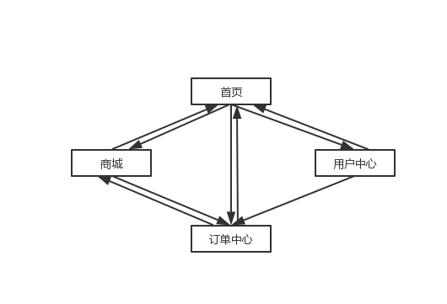
实现组件化之前的业务依赖关系

Slide 4
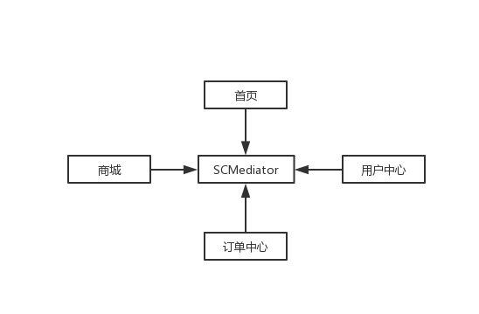
实现组件化之后的业务依赖关系

Slide 5
找对象的技术方案
1、基于URL路由跳转
2、基于Protocol-class
3、基于Category
4、基于编译器属性__attribute__ (used, section())

Slide 6
基于URL路由跳转
基于URL跳转的框架SmartRouter，蘑菇街

Slide 7
SmartRouter的使用
例如跳到登录页面
定义一个静态变量，如：static NSString *const SCUserModuleLogin = @” SCUserModuleLoginViewController”;
在登录页面加入如下代码
+ (void)load {
[PARouter.sharedInstance bindURL: SCUserModuleLogin
toHandler:^id _Nullable(NSDictionary * _Nullable parameters) {
return [[self alloc] init];
};
}
在需要跳转的地方定义相同的静态变量SCUserModuleLogin
通过[PARouter.sharedInstance handleURL: SCUserModuleLogin complexParams:nil completion:nil]找到对象
添加页面跳转代码

Slide 8
基于Protocol-Class方案
基于Protocol-Class框架SCMediator , SmartRouter

Slide 9
SCMediator的使用
例如跳到登录页面
定义一个继承SCMediatorProtocol的Protocol，如：SCUserModuleProtocol;
在SCUserModuleProtocol中添加- (UIViewController *)loginViewController;
创建实现SCUserModuleProtocol的类并实现loginViewController方法;
通过[SCSchedulerModule(SCUserModuleProtocol) loginViewController]找到对象;
添加页面跳转代码

Slide 10
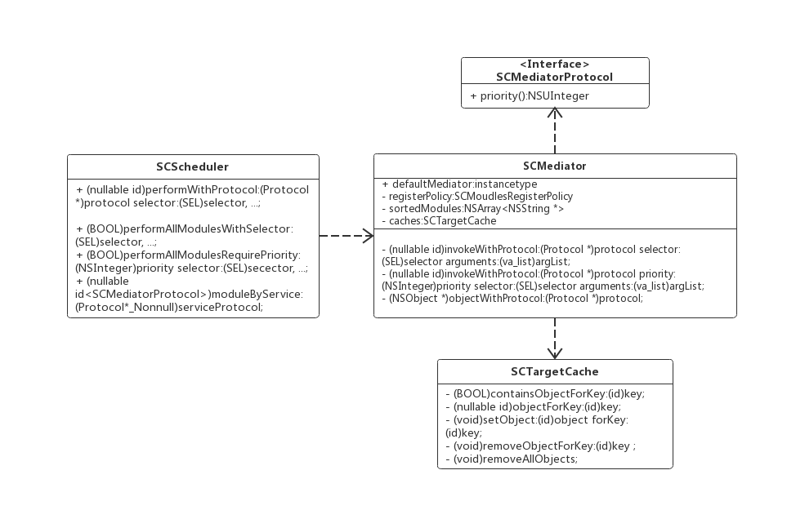
SCMediator的实现方案

Slide 11
基于Category
基于Category的框架CTMediator

Slide 12
CTMediator的技术实现
采用Target-Action模式设计
每个业务组件有唯一一个Category定义
对每个业务组件对应的Target进行封装

Slide 13
基于编译器属性__attribute__ (used, section())
__attribute__((used))
attribute是gcc的编译属性，主要用于改变所声明或定义的函数或数据的特性，它有很多子项，用于改变作用对象的特性
Section
The section function attribute enables you to place code in different sections of the image. Normally, the ARM compiler places the objects it generates in sections like .data and .bss. However, you might require additional data sections or you might want a variable to appear in a special section, for example, to map to special hardware. The section attribute specifies that a variable must be placed in a particular data section. If you use the section attribute, read-only variables are placed in RO data sections, read-write variables are placed in RW data sections unless you use the zero_init attribute. In this case, the variable is placed in a ZI section.
可以使用section函数属性将代码放在映像的不同节中。 通常，ARM 编译器将它生成的对象放在节中，如data 和 bss。但是，您可能需要使用其他数据节，或者希望变量出现在特殊节中，例如，便于映射到特殊硬件。section 属性指定变量必须放在特定数据节中。如果使用section 属性，则将只读变量放在 RO 数据节中，而将读写变量放在 RW 数据节中，除非您使用 zero_init 属性。在这种情况下，变量被放在 ZI 节中。

Slide 14
struct section { /* for 32-bit architectures */
char sectname[16]; /* name of this section */
char segname[16]; /* segment this section goes in */
uint32_t addr; /* memory address of this section */
uint32_t size; /* size in bytes of this section */
uint32_t offset; /* file offset of this section */
uint32_t align; /* section alignment (power of 2) */
uint32_t reloff; /* file offset of relocation entries */
uint32_t nreloc; /* number of relocation entries */
uint32_t flags; /* flags (section type and attributes)*/
uint32_t reserved1; /* reserved (for offset or index) */
uint32_t reserved2; /* reserved (for count or sizeof) */
};

Slide 15
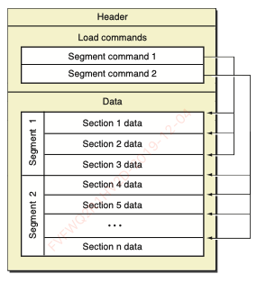
Mac OS X ABI Mach-O File Format Reference.pdf

Slide 16
在Section中查找所有的组件
struct SCM_String {
__unsafe_unretained NSObject *key;
__unsafe_unretained NSString *value;
};

Slide 17
void SCMGetAllModules(void) {
SCCreateModuleKeyValues();
Dl_info info;
dladdr((const void *)&SCMGetAllModules, &info);
const SCMExportValue mach_header = (SCMExportValue)info.dli_fbase;
const SCMExportSection *section = SCMGetSectByNameFromHeader((void *)mach_header, "__SCM", "__scm.data");
if (section == NULL) return ;
int addrOffset = sizeof(struct SCM_String);
for (SCMExportValue addr = section->offset;
addr < section->offset + section->size;
addr += addrOffset) {
struct SCM_String entry = *(struct SCM_String *)(mach_header + addr);
NSString *entryKey = (NSString *)entry.key;
Class cls = NSClassFromString(entry.value);
if ( protocol_conformsToProtocol(NSProtocolFromString(entryKey), @protocol(SCMediatorProtocol)) &&
NULL != cls) {
[SCModuleKeyValues setObject:cls forKey:entryKey];
}
}
}

Slide 18
总结
移动应用的业务模块化架构设计，其真正的目标是提升开发质量和效率。单从实现角度来看并没有什么黑魔法或技术难点，更多的是结合团队实际开发协作方式和业务场景的具体考量——“适合自己的才是最好的”。不能一味的追求性能，绝对的追求模块间编译隔离，过早的追求模块代码管理隔离等方式都偏离了模块化设计的真正目的。更合适的方式是在可控的改造代价下，一定程度考虑未来的扩展以及优化方式，更多的考虑当前的实际场景，来设计适合自己的模块化方式。希望通过本次分享都能找到适合自己应用的业务模块化之路。

